Slide 1
Líderes de segurança no trabalho
Reconhecer um perigo e aceitar riscos

Slide 2
Contexto
Na VolkerWessels, todos são líderes de segurança. Todos os colegas aplicam a WAVE e contribuem ativamente para a nossa cultura de segurança. Aprendemos uns com os outros e desafiamo-nos mutuamente a fazer tudo bem. Juntos, mantemos o nosso local de trabalho seguro, independentemente do nosso papel no nosso trabalho.
Regressar a casa em segurança todos os dias; isso começa com reconhecer os perigos e ter consciência dos potenciais riscos potenciais que corre ou que opta por não correr.
Veja o vídeo, participe na discussão e trabalhe com mais segurança - todos os dias!

Slide 3
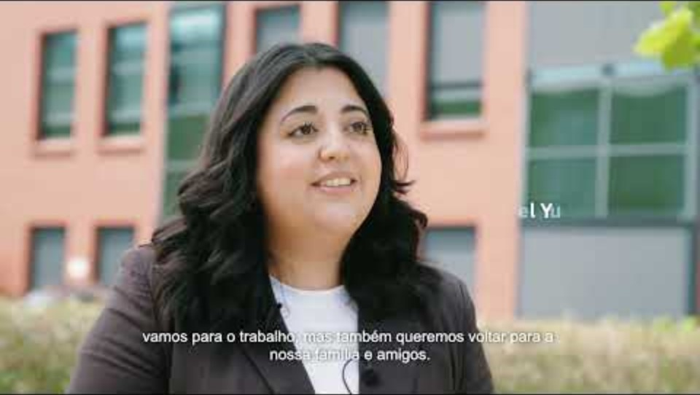
Como é que os nossos líderes de segurança fazem isso?

Slide 4
Como é que os nossos líderes de segurança fazem isso?
O que é que estes líderes de segurança estão a fazer bem?
Que perigo neste local de trabalho deve ser objeto de medidas adicionais?

Slide 5
O que pode fazer?
Reconhecer um perigo!
Dica: Discuta os perigos com a sua equipa para trabalharem conscientemente em segurança. Dessa forma, mantém-se atento, mesmo que o trabalho mude.
Pergunta: Como é que mantém os seus colegas (novos ou existentes) a par dos principais perigos no seu trabalho?
Talvez se tenha habituado a um risco...
Dica: Pode ignorar um risco porque «nunca foi um problema antes». Precisamente por esse motivo, deve prestar uma atenção especial e dedicar algum tempo a verificar se a situação continua a ser verdadeiramente segura. Por exemplo, realizando consistentemente a LMRA (Last Minute Risk Analysis - Análise de Risco de Última Hora).
Pergunta: Dedica por vezes algum tempo a verificar se continua a trabalhar em segurança?

Slide 6
Falar uns com os outros
Qual é o perigo que conhece bem?
Qual é o principal risco neste local de trabalho? Porquê?

Slide 7
Obrigado pela sua atenção!
Dúvidas ou comentários?
veiligheid@volkerwessels.com
https://www.volkerwessels.com/nl/downloadpagina-veiligheid

Slide 8
Questões adicionais para discussão
Questões adicionais para a reunião de trabalho. Pode utilizar as perguntas como entender.
Como se mantém alerta para os perigos?
Tem um exemplo de uma situação que se revelou perigosa e acabou mal?
Como ensina as crianças a lidar com situações perigosas?
Que riscos por vezes corre em casa ou ao conduzir?
Que risco lhe tira o sono?
Que risco considera que mereceria mais atenção?

